Slide 1
Военная техника в Великой Отечественной войне
Проект «Наш бессмертный полк»
МБДОУ – детский сад №184
Руководитель проекта:
Харитоненко Е.Е.

Slide 2
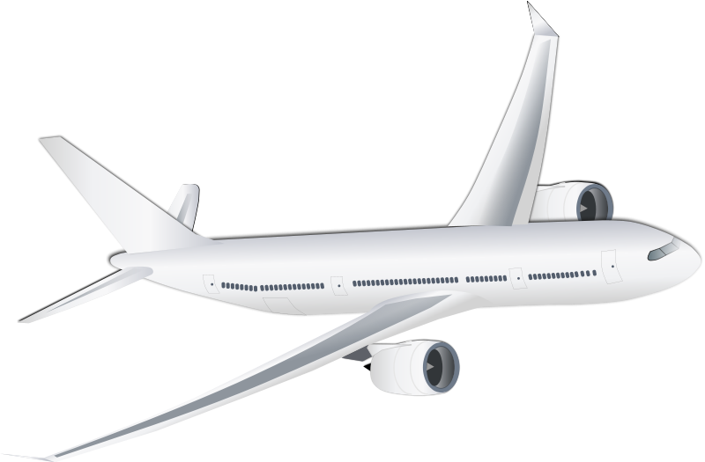
Авиация

Slide 3
Ил-2

Slide 4
И-16

Slide 5
Миг-3

Slide 6
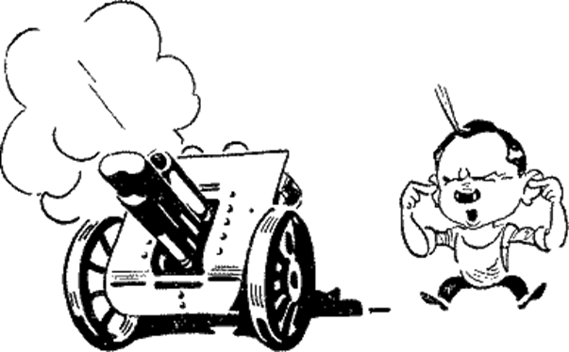
Артиллерия

Slide 7
Катюша

Slide 8
БМ-13

Slide 9
122-мм гаубица

Slide 10
Реактивные снаряды РС-82

Slide 11
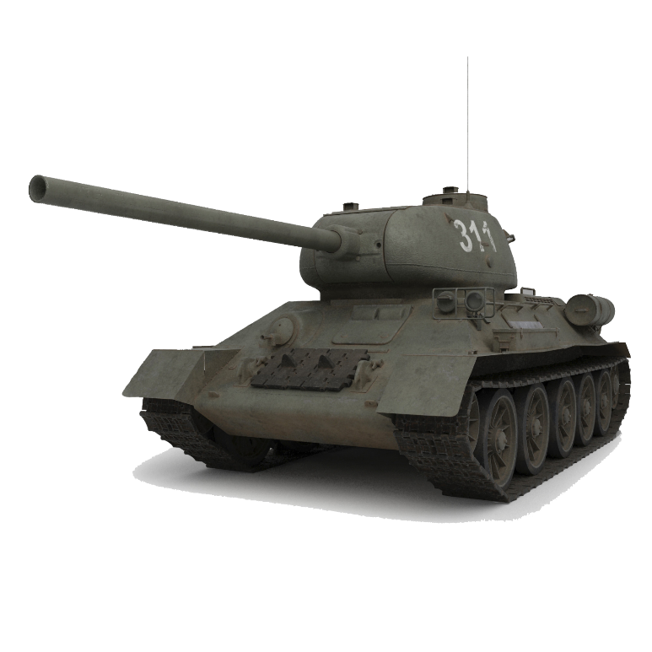
Самоходная техника

Slide 12
Лёгкий танк Т-50

Slide 13
Танк Т-34

Slide 14
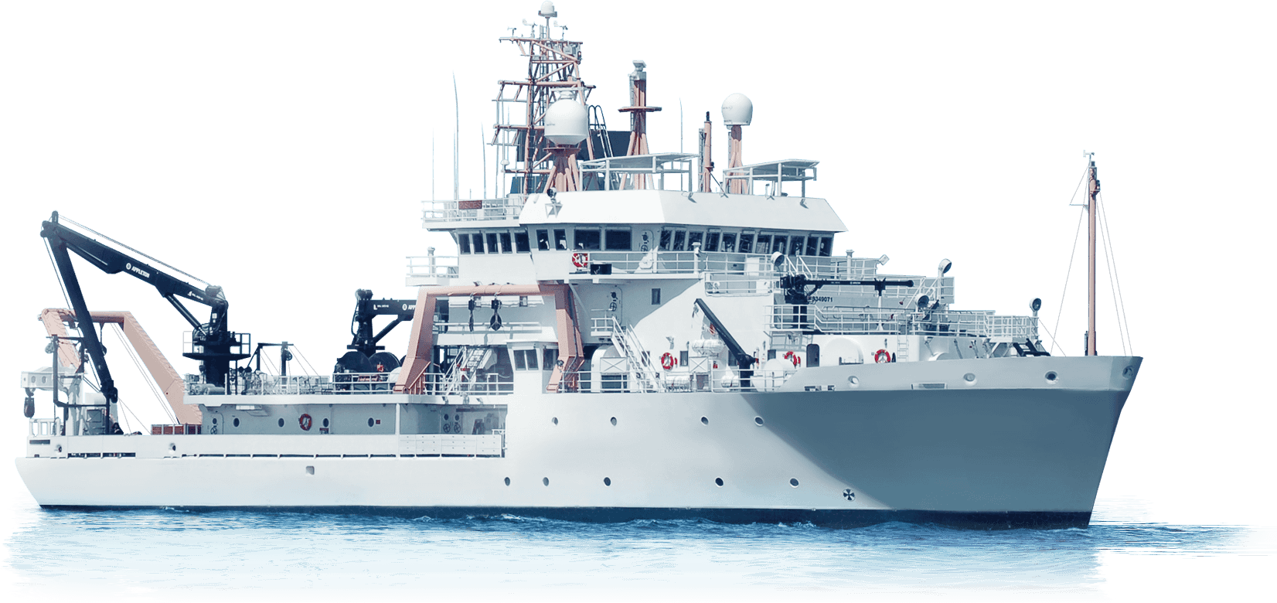
Военно-морской флот

Slide 17
Спасибо за внимание!

